Slide 1
การพัฒนาสื่อแสดงผลในรูปแบบเสมือนจริงผสม
Implementation of Mixed Reality Presentation Media
นายคีตะพล บุญประจักษ์
นางสาวภาวิณี ลิขสิทธิ์ศุภการ
อาจารย์ที่ปรึกษา
ดร.สมศักดิ์ วลัยรัชต์
ภาควิชาวิศวกรรมคอมพิวเตอร์ คณะวิศวกรรมศาสตร์ สถาบันเทคโนโลยีพระจอมเกล้าเจ้าคุณทหารลาดกระบัง ปีการศึกษา 2548

Slide 2
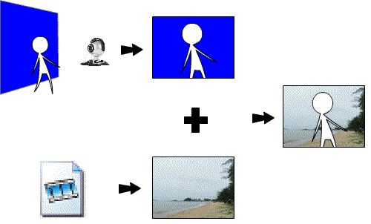
การพัฒนาสื่อแสดงผลในรูปแบบเสมือนจริงผสม
Implementation of Mixed Reality Presentation Media

Slide 3
ส่วนประกอบของโครงงาน
Implementation of Mixed Reality Presentation Media
นำภาพจากกล้องเข้ามาใช้
นำภาพจากไฟล์เข้ามาใช้
นำภาพทั้งสองมาผสมผสานกัน
บันทึกภาพลงไฟล์

Slide 4
นำภาพจากกล้องเข้ามาใช้
Implementation of Mixed Reality Presentation Media
VideoOCX
Unsafe programming in C#
กระบวนการแสดงภาพ

Slide 5
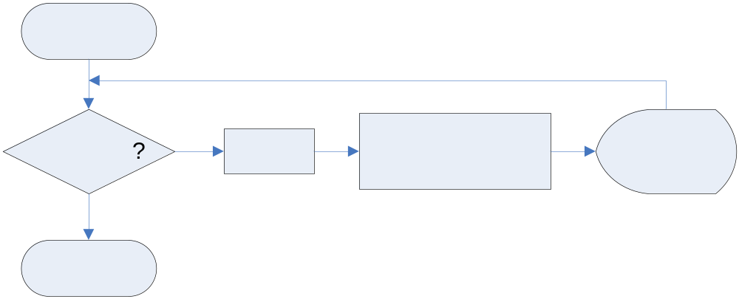
นำภาพจากกล้องเข้ามาใช้
Implementation of Mixed Reality Presentation Media

Slide 6
นำภาพจากไฟล์เข้ามาใช้
Implementation of Mixed Reality Presentation Media
ไฟล์ภาพนิ่ง (JPG,GIF,BMP)
ไฟล์ภาพยนตร์ (AVI)

Slide 7
นำภาพจากไฟล์ภาพนิ่งเข้ามาใช้
Implementation of Mixed Reality Presentation Media
Class Bitmap
  Lockbits
  Unlockbits
Class BitmapData
  scan0

Slide 8
นำภาพจากไฟล์ภาพยนตร์เข้ามาใช้
Implementation of Mixed Reality Presentation Media
VideoOCX
Capture Mode
Video Playback
กระบวนการแสดงภาพ

Slide 9
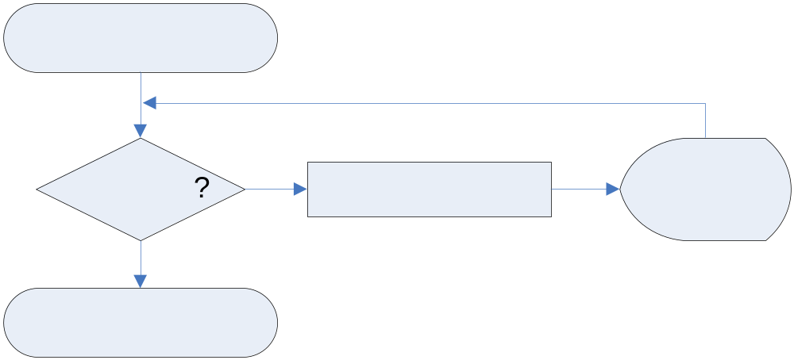
นำภาพจากไฟล์ภาพยนตร์เข้ามาใช้
Implementation of Mixed Reality Presentation Media

Slide 10
นำภาพมาผสมผสานกัน
Implementation of Mixed Reality Presentation Media
Chroma keying
Scaling

Slide 11
Chroma keying
การคัดสีน้ำเงินออก โดยเปรียบเทียบ B>R, B>G โดยที่ค่า B มากกว่าค่า R และ B ประมาณ 32 ระดับ
เมื่อได้จุดที่เป็นสีน้ำเงินแล้วจะทำการแทนที่ด้วยจุดของอีกภาพ

Slide 12
Scaling
Class Graphics วาดภาพโดยสามารถกำหนดขนาดได้ กำหนดขนาดใหม่ตามสัดส่วน

Slide 13
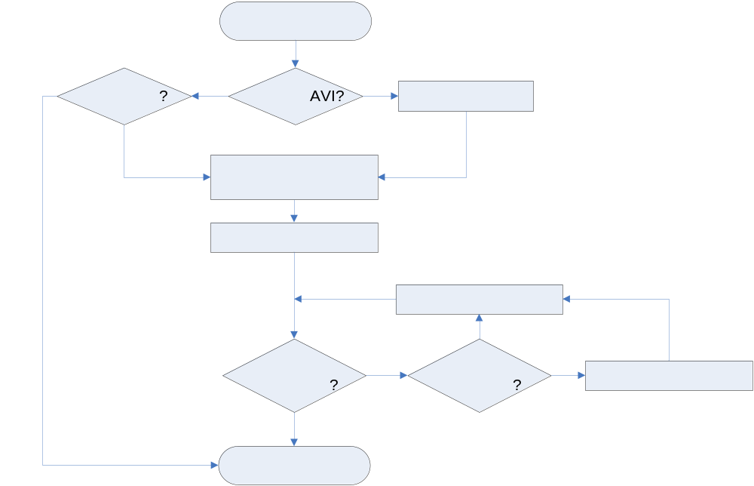
นำภาพมาผสมผสานกัน
Implementation of Mixed Reality Presentation Media

Slide 14
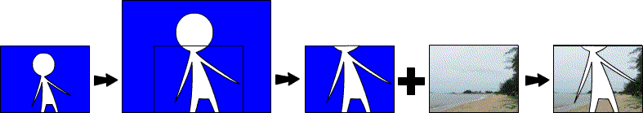

นำภาพมาผสมผสานกัน
Implementation of Mixed Reality Presentation Media
การขยายภาพ
การย่อภาพ

Slide 15
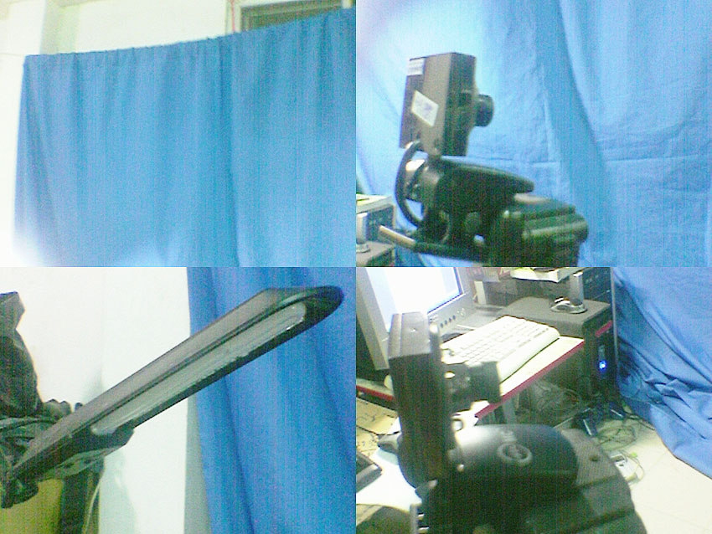
ติดตั้งระบบ
Implementation of Mixed Reality Presentation Media
ฉากสีน้ำเงิน
กล้อง
แหล่งกำเนิดแสง
Software ที่จำเป็น

Slide 16
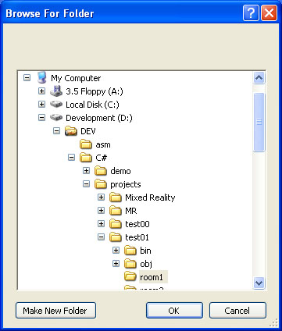
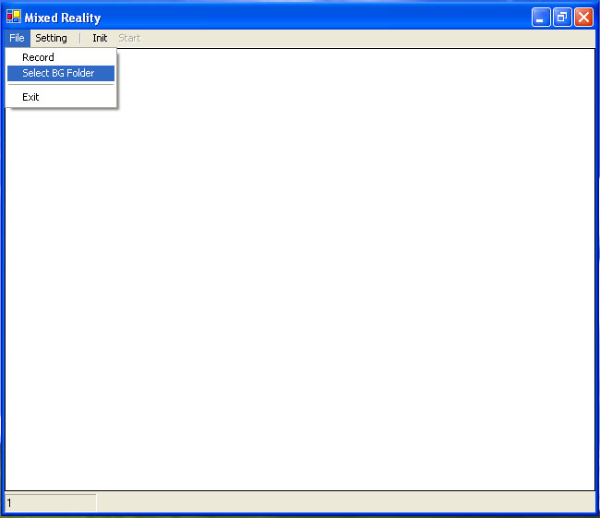
User Interface
เลือก folder สำหรับใช้เป็น background

Slide 17
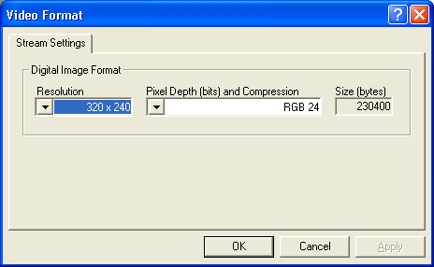
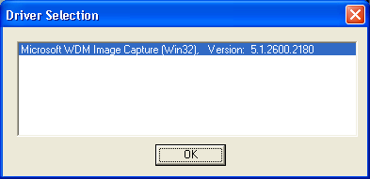
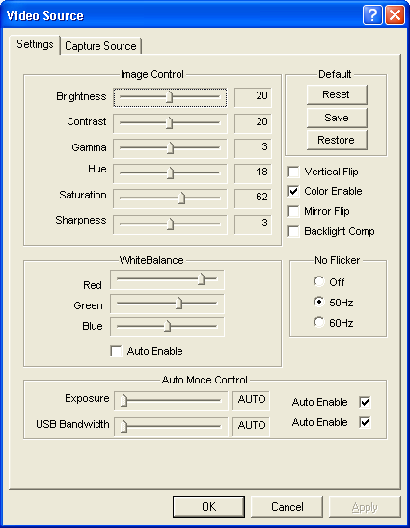
Setting
หน้าต่างการปรับค่า Video Format
หน้าต่างการปรับค่า Video Source
หน้าต่างการเลือก Video Driver

Slide 18
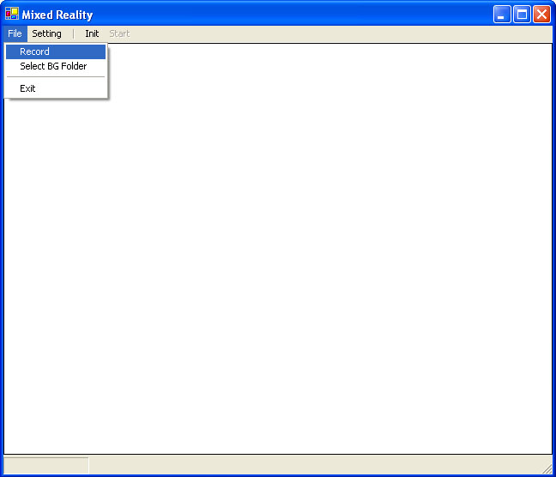
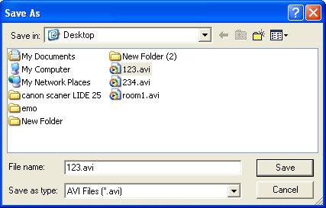
Record
แสดงหน้าต่างสำหรับตั้งชื่อไฟล์ที่จะบันทึก

Slide 19
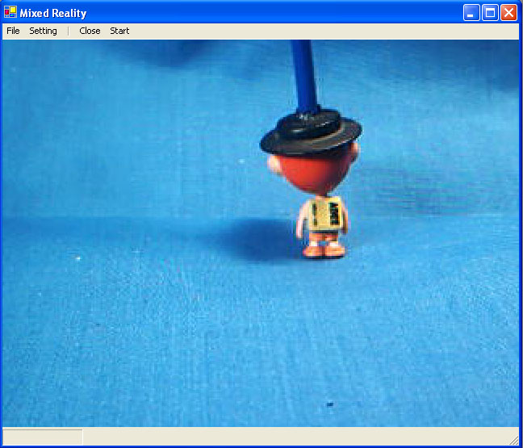
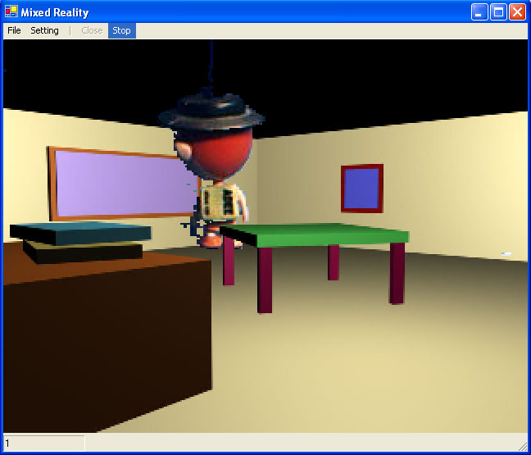
Result

Slide 20
summary
โครงงานการนำเสนอผลงานด้วยสภาวะแวดล้อมผสม นั้นได้พัฒนาในส่วนของ software เพื่อลดต้นทุนทางด้าน hardware โดยสามารถนำภาพจากกล้องมารวมกับอีกภาพโดยใช้เทคนิค software chroma keying โดยภาพที่นำมาใช้สามารถใช้ได้ทั้งภาพนิ่ง และภาพเคลื่อนไหวจากไฟล์วิดีโอ สามารถแสดงภาพที่มีลักษณะการซ้อนทับกันของวัตถุที่มีระยะใกล้ไกลได้ โปรแกรมที่สร้างขึ้นมานั้นสามารถบันทึกเป็นไฟล์วิดีโอได้

